Slide 1
Il sistema scolastico italiano
Lettura, scrittura, discussione.

Slide 2
Leggi l’articolo e riassumi con parole tue gli aspetti principale del sistema scolastico italiano
http://www.lescuolestatali.it/ordinamento_scolastico.html

Slide 3
Superare/passare un esame
Maturità
Biennio
Triennio
Diploma
Obbligatorio
Preparazione
Scuola primaria
Scuola secondaria
Apprendistato
Conoscenza
Esame
Laurea
Voto
Accesso
Materie curriculari/extracurriculari
Orario settimanale
Divisa
Insegnati
Ricreazione
Cominciare/completare gli studi
Abilitarsi all’insegnamento
Liceo
Scuola media
Università
Studiare
Compiti
Ripassare
Copiare
Quaderno
Essere bocciato/ripetere l’anno
Essere promosso
Punizione
Avere una predisposizione per …
Insegnamento
Materie umanistiche/scientifiche
Essere ambizioso
Pressione scolastica
Prendere in giro [qualcuno]
Sbarazzarsi di
[qualcono/qualcosa]
Le attività di recupero
Iscriversi
Marinare la scuola
Conosci queste parole? Traduci
in inglese quelle
Che non conosci.
Ora scrivi un testo di 250 parole includendo
il maggior numero
possible delle parole
date.

Slide 4
Parla con un compagno di classe rispondendo a queste domande.
Quali sono i tuoi progetti per il futuro?
Cosa ti piace e cosa non ti piace del 6th form?
Pensi che il sistema scolastico britannico ti prepapri per il futuro?
Pensi che lavorare e studiare allo stesso tempo sia possible? Giustifica la tua risposta.
Confronta la maturità in Italia con A Level in Gran Bretagna. Secondo te, qual è il sistema megliore?

Slide 5
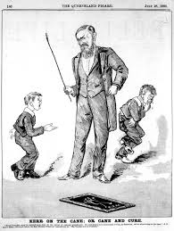
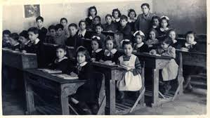
Scuola: passato e presente
Guarda il video tratto dal film Nuovo Cinema Paradiso
https://www.youtube.com/watch?v=g28viONLuZ8
Com’ è cambiata la scuola?
Cosa pensi del sistema educativo che hai visto nel trailer? Parlane con altri compagni
Come miglioreresti la scuola nel tuo Paese? Parlane con i tuoi compagni

Slide 6
I problemi degli studneti
Fai una lista dei principali problemi della tua scuola
Confronta la tua lista con altri compagni
Discussione di classe: se tu fossi il preside della tua scuola scuola, come affronteresti questi problem?
Scrivi una lettera al preside esponendo i problemi della tua scuola e chiedendo una risoluzione dei medesimi. [Ricordati di usare un registro formale e di includere un formula iniziale e finale adeguata]

